Slide 1


Listas: Fundamentos teóricos
Asignatura: Programación Estructurada
Tutor: Bairon Felipe Tapia Morales

Slide 2
Lista
Una lista o secuencia es un tipo de dato abstracto que representa una secuencia ordenada de valores, donde el mismo valor puede ocurrir más de una vez. Las listas son un ejemplo básico de contenedores, ya que contienen otros valores. Si el mismo valor se repite varias veces, cada ocurrencia está considerada un elemento distinto.
Ordenada: El orden en el cual los elementos fueron insertados se preserva.

Slide 3


Slide 4
¿Cuándo y por qué deberíamos utilizar listas y no arreglos?
Imaginarse el siguiente caso: su jefe le pide desarrollar una aplicación que guarde el registro de usuarios. Se necesitan incluir los siguientes datos.
Rut con puntos y guion. Largo máximo: 12
Nombres. Largo máximo: 50
Apellidos. Largo máximo: 50
Edad.
Correo. Largo máximo: 200
Contraseña. Largo máximo: 50

Slide 5
¿Cuándo y por qué deberíamos utilizar listas y no arreglos?
char: 1 byte
int: 4 bytes
Rut: char[12] ⇾ 12 * 1 = 12 bytes
Nombres: char[50] ⇾ 50 * 1 = 50 bytes
Apellidos: char[50] ⇾ 50 * 1 = 50 bytes
Edad: int ⇾ 4 bytes
Correo: char[200] ⇾ 200 * 1 = 200 bytes
Apellidos: char[50] ⇾ 50 * 1 = 50 bytes

Slide 6
¿Cuándo y por qué deberíamos utilizar listas y no arreglos?
Se necesita un total de 366 bytes para almacenar los datos correspondientes a un usuario. La estructura que modelaremos para ello será la siguiente:
typedef struct Usuario { char rut[12]; char nombres[50]; char apellidos[50]; int edad; char email[200]; char password[50]; } Usuario;

Slide 7
¿Cuándo y por qué deberíamos utilizar listas y no arreglos?
¿Qué sucede si se espera que la Base de Datos esté poblada con muchos usuarios, pero desconozco precisamente cuántos serán?
Respuesta del flojo: Es fácil, creo un arreglo de tamaño total de un millón, y voy añadiéndolos al arreglo conforme se necesiten añadir más usuarios.
¿Puede usted visualizar el problema con esa respuesta?

Slide 8
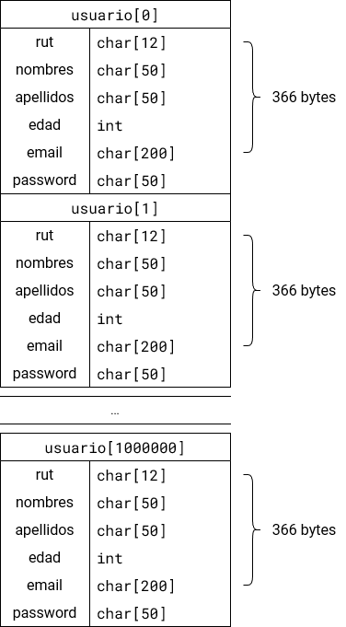
Costo total
Almacenar un usuario cuesta 366 bytes. Si estimamos que necesitaremos un millón de usuarios, el costo total de almacenarlos en memoria sería de:
366 * 1.000.000 -> 366.000.000 bytes = 366 megabytes
¿Qué pasa si su jefe o usted sobreestimaron la cantidad de usuarios que se necesita almacenar? ¿Cuánta memoria es la que se está malgastando?

Slide 9
Memoria estática | Memoria dinámica
Asignada en tiempo de compilación | Asignada en tiempo de ejecución
Asignada dentro del stack | Asignada dentro del heap
Se debe conocer el tamaño total en tiempo de compilación | No es necesario conocer el tamaño total en tiempo de compilación
FIFO (First-in, Last-out) | No existe un orden particular de asignación en memoria
Es mejor cuando se sabe cuántos elementos se necesitará almacenar, y por consiguiente, cuánta memoria se necesitará reservar | Es mejor cuando no se sabe cuántos elementos se necesitará almacenar.
Memoria estática y memoria dinámica

Slide 10
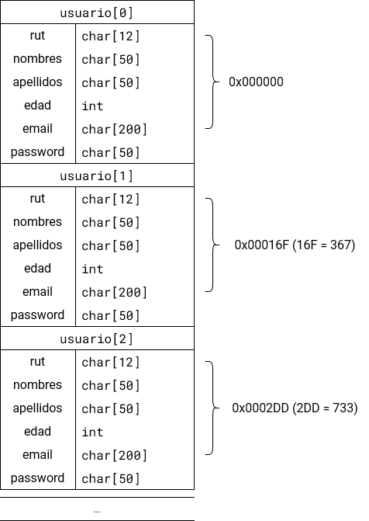
Memoria estática
Usuario usuario[1000000];
Costo total en memoria del arreglo = 366 * 1.000.000 = 366.000.000 bytes.
La memoria asignada no se puede recuperar, es decir, no puede ser reutilizada.
El arreglo se almacena en bloques de memoria contiguos.

Slide 11
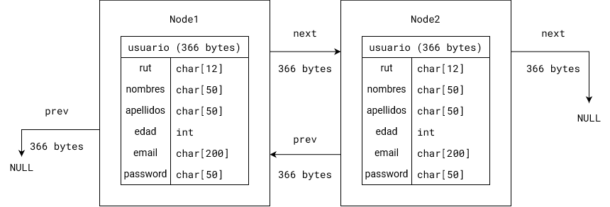
Memoria dinámica
typedef struct Node {
Usuario usuario;
struct Node *prev;
struct Node *next;
} Node;
Costo total de un nodo en memoria = node->usuario + node->prev + node->next = 366 * 3 = 1098 bytes
La memoria asignada se puede recuperar, dado que se puede liberar.
No hay garantías de que los nodos estén almacenados en bloques de memoria contiguos.

Slide 12
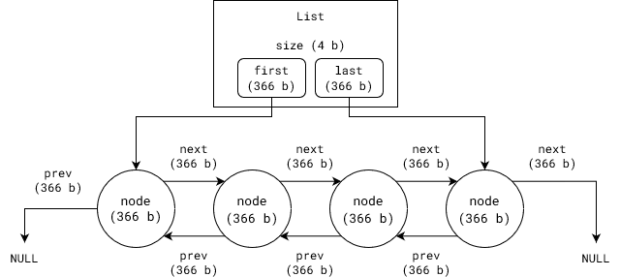
Lista
typedef struct List {
int size;
struct Node *first;
struct Node *last;
} List;
Los nodos en una lista se enlazan a través de punteros.
Cada nodo guarda una referencia, tanto del elemento previo, como del siguiente, lo cual permite recorrer la lista elemento por elemento de manera secuencial.

Slide 13
Métodos clave de la librería <stdlib.h>

Slide 14
Malloc
Node* createNode(int element) {
Node *node = (Node *) malloc(sizeof(Node));
node->element = element;
node->prev = node->next = NULL;
return node;
}
void *malloc( size_t size );
Reserva bytes de almacenamiento aún no asignado.
Si la asignación tiene éxito, devuelve un puntero asignable a cualquier tipo de objeto. De lo contrario, devuelve NULL.
List *createList() {
List *list = (List *) malloc(sizeof(List));
list->size = 0;
list->first = list->last = NULL;
return list;
}

Slide 15
Si la asignación tiene éxito…
La asignación no necesariamente tendrá éxito, ya que simplemente puede que no haya bloques de memoria libres disponibles para ser asignados.
¿Cómo podría yo asegurarme de que la asignación tuvo éxito?
#include <assert.h>
Node* createNode(int element) {
Node *node = (Node *) malloc(sizeof(Node));
assert((node != NULL) && ("Attempt to allocate memory for Node was unsuccessful"));
node->element = element;
node->prev = node->next = NULL;
return node;
}
List *createList() {
List *list = (List *) malloc(sizeof(List));
assert((list != NULL) && ("Attempt to allocate memory for List was unsuccessful"));
list->size = 0;
list->first = list->last = NULL;
return list;
}

Slide 16
Free
void deleteNode(Node* node) {
free(node);
}
void free( void *ptr );
Libera el espacio previamente asignado por malloc(), calloc(), aligned_alloc(), (desde C11) o realloc().
void deleteList(List *list) {
clearList(list);
free(list);
}

